Slide 1
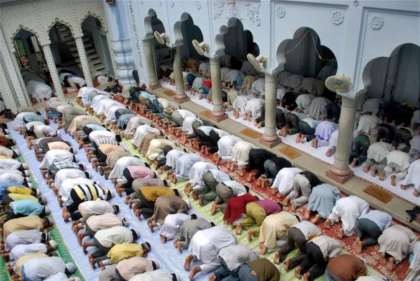
স্বাগতম

Slide 2

মো: হাসিবুল হাসান
সহকারী শিক্ষক (গণিত)
ঢাপরকাঠী ডি কে ইউ মাধ্যমিক বিদ্যালয়
কলসকাঠী,বাকেরগঞ্জ,
বরিশাল ।
মোবাঃ ০১৭১৩০৪০০৬৮
পাঠ: ১
দ্বিতীয় অধ্যায় (ইবাদত)

Slide 3
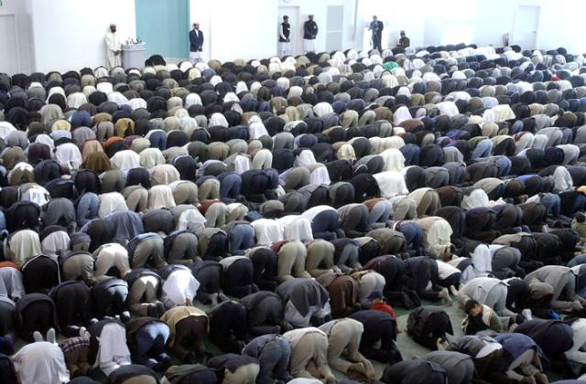

Slide 4
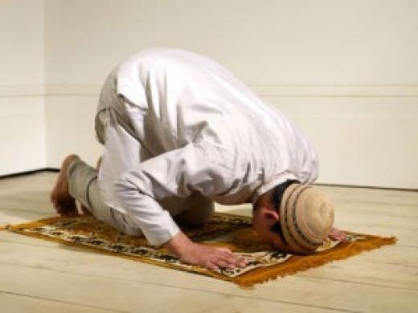
আজকের পাঠ

Slide 5
শিখনফল
এ পাঠ শেষে শিক্ষার্থীরা-
জামায়াত বলতে কি বুঝায় তা বলতে পারবে।
জামায়াতে সালাত আদায়ের গুরুত্ব বর্ণনা করতে পারবে।
ইমামের কর্তব্য ব্যাখ্যা করতে পারবে।
মুক্তাদির ইমামের পেছনে সালাত আদায়ের নিয়ম বর্ণনা করতে পারবে।

Slide 6
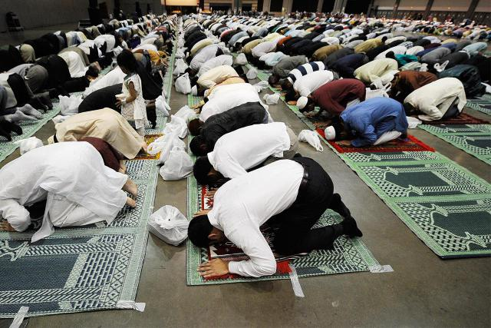

জামাআতে সালাত

Slide 7
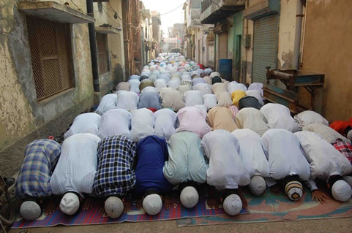

জামাআত
একত্রিত হওয়া
সমবেত হওয়া

Slide 8
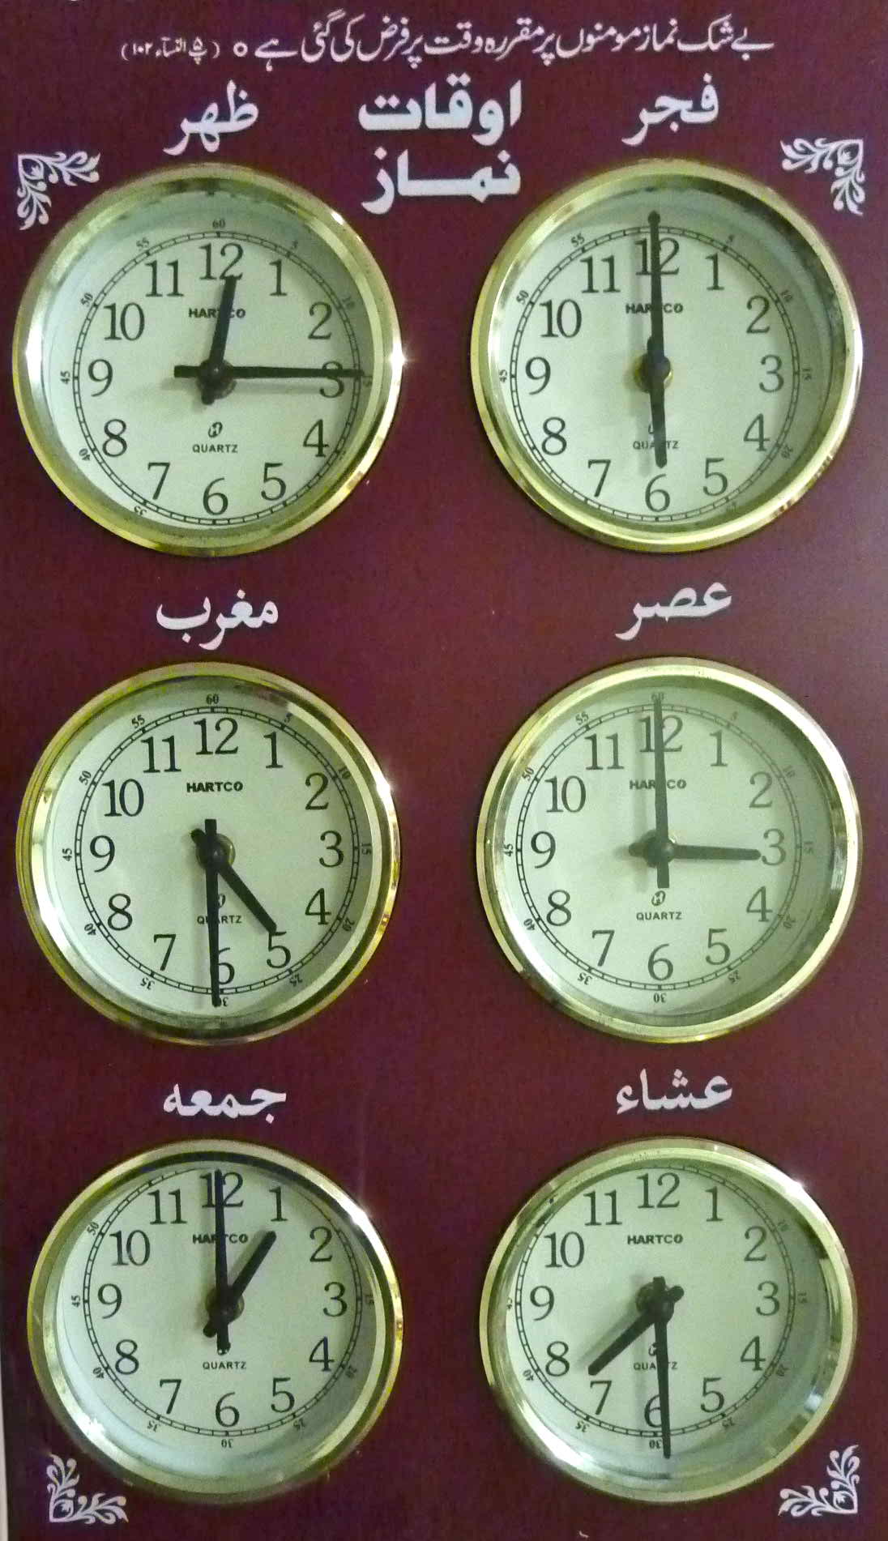
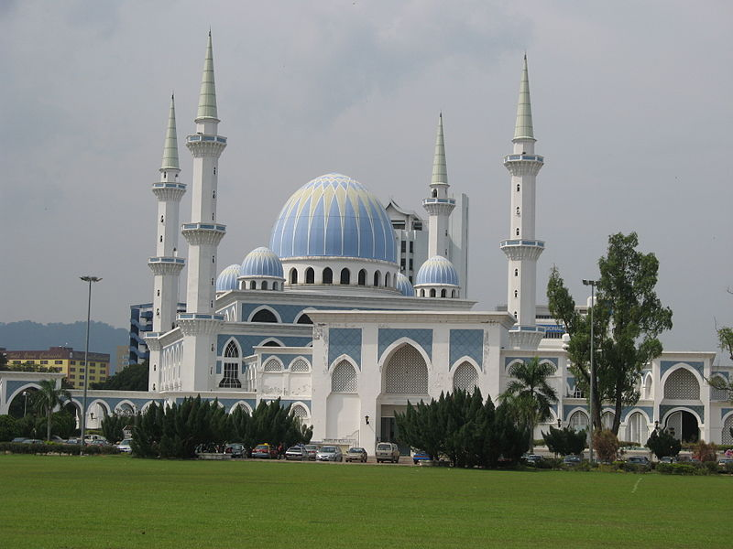
নির্ধারিত সময়ে
নির্দিষ্ট জায়গায়

Slide 9
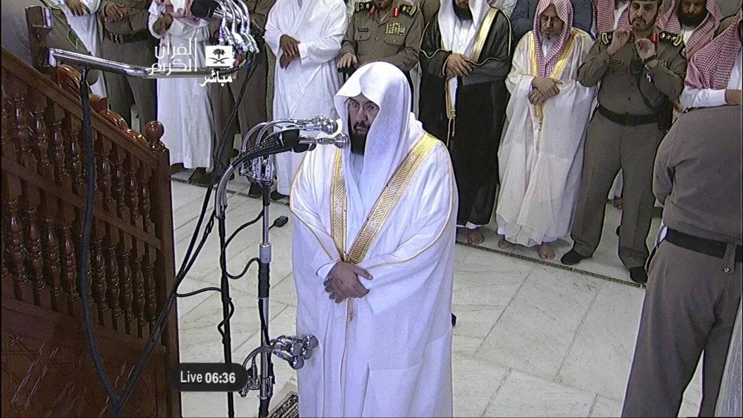
নির্ধারিত সময়ে নির্দিষ্ট জায়গায় মুসলিম সম্প্রদায় ইমামের সঙ্গে একত্রিত হয়ে সালাত আদায় করাকে জামাআতে সালাত আদায় বলে।

Slide 10
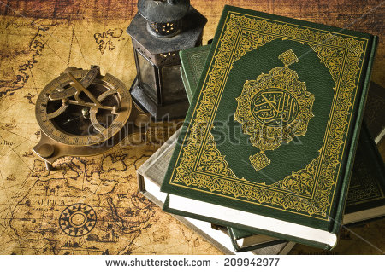
জামাআতে সালাত আদায়ের গুরুত্ব সম্পর্কে আল্লাহ তায়ালা বলেন-

Slide 11


জামাআতে সালাত আদায়ের গুরুত্ব সম্পর্কে রাসুল (সঃ) বলেন-
‘একাকী সালাত আদায় অপেক্ষা জামাআতে সালাত আদায় করলে সাতাশগুণ বেশি সাওয়াব পাওয়া যায়।’ (বুখারি ও মুসলিম)

Slide 12

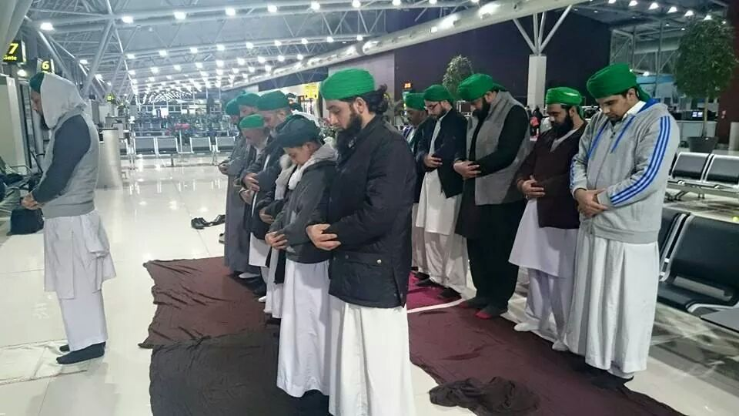
জামাআতে সালাত আদায়ের গুরুত্ব ও ফজিলত
জামায়াতে সালাত আদায়কারীকে নবী করিম (সাঃ) খুবই পছন্দ করতেন।

Slide 13


জামাআতে সালাত আদায়ের গুরুত্ব ও ফজিলত
আল্লাহ পাকের সন্তুষ্টি অর্জন ও অধিক সাওয়াব পাওয়া যায়।

Slide 14
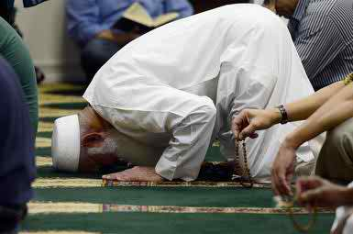
জামাআতে সালাত আদায়ের গুরুত্ব ও ফজিলত
বান্দার আনুগত্য ও বিনয় প্রকাশের সর্বশ্রেষ্ঠ মাধ্যম।

Slide 15

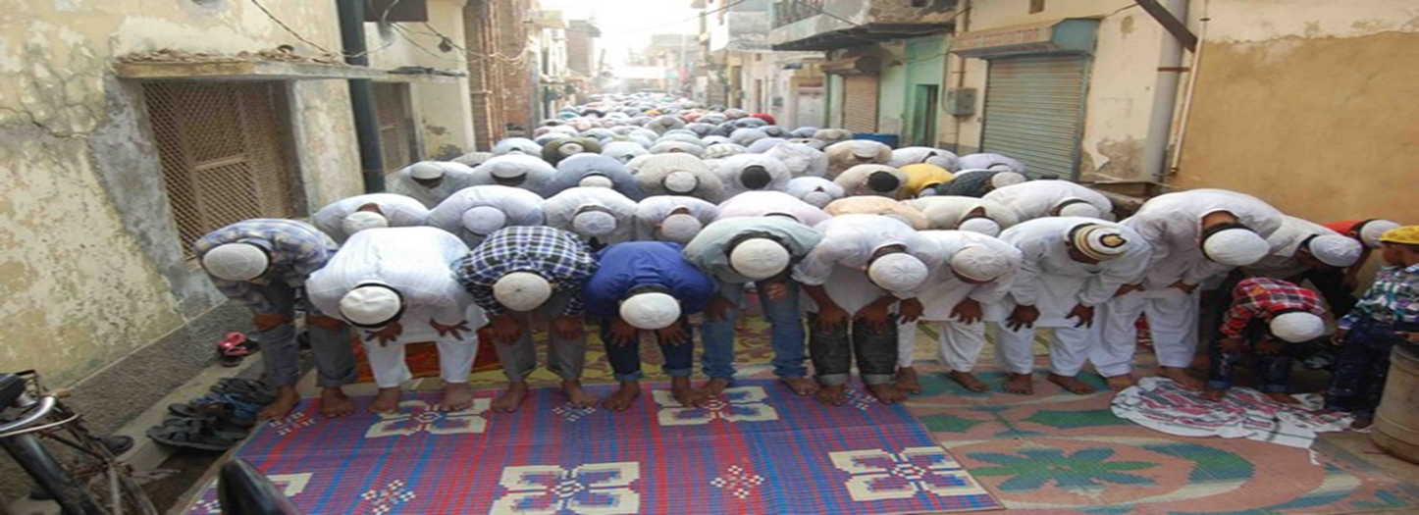
জামাআতে সালাত আদায়ের গুরুত্ব ও ফজিলত
আল্লাহর সবচেয়ে বেশি নৈকট্য লাভের মাধ্যম।

Slide 16

একক কাজ
জামাআতে সালাত আদায়ের গুরুত্ব সম্পর্কে মহানবী (সাঃ) এর হাদিসটি লেখ।

Slide 17
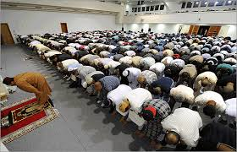
ইমাম

Slide 18
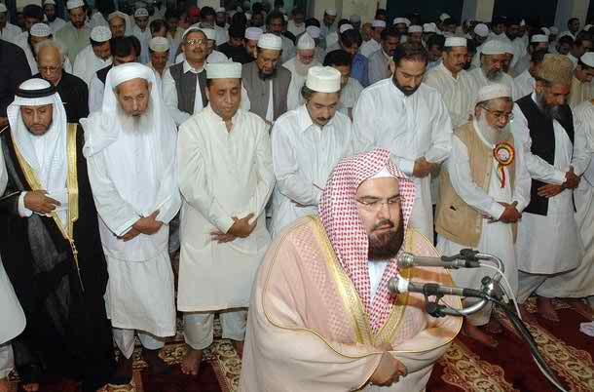
ইমাম
নেতা
যিনি সালাত পরিচালনা করেন, তিনিই ইমাম।

Slide 19
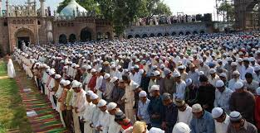
জামাআতে সালাত আদায়ের সময় মুসল্লিগণ যাকে
অনুসরণ করে সালাত আদায় করে তাকে ইমাম বলে।

Slide 20
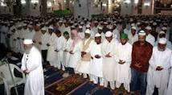
যার কিরাআত শুদ্ধ, সুন্দর ও ইসলামি জ্ঞান বেশি
এবং বয়সে বড় তিনিই ইমাম হওয়ার যোগ্য।

Slide 21
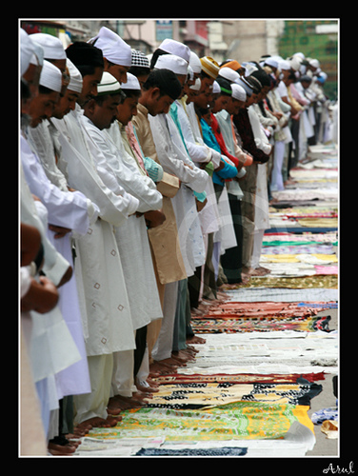
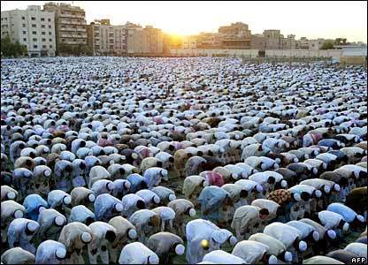

ইমামের কর্তব্য
কাতার সোজা হলো কিনা সে দিকে দৃষ্টি রাখা
মুসল্লিদের মধ্যে সুসম্পর্ক রক্ষা করা

Slide 22
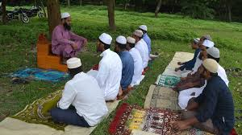
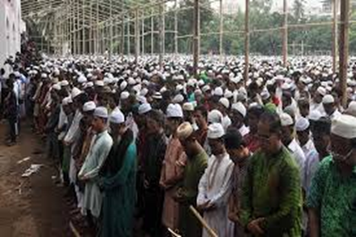
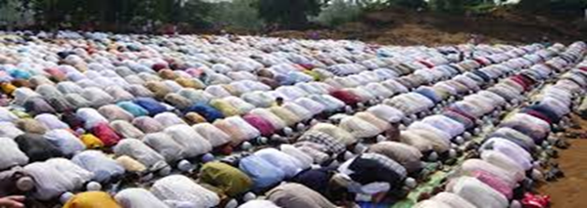
ইমামের কর্তব্য
সৎ উপদেশ দেওয়া
মুসল্লিদের প্রতি দায়িত্ব যথাযথ পালন করা।
মুসল্লিদের অবস্থা দেখে তিলাওয়াত দীর্ঘ বা ছোট করা
শৃঙ্খলাবোধ, সময়ানুবর্তিতা ও আনুগত্যের শিক্ষা দেয়া।

Slide 23
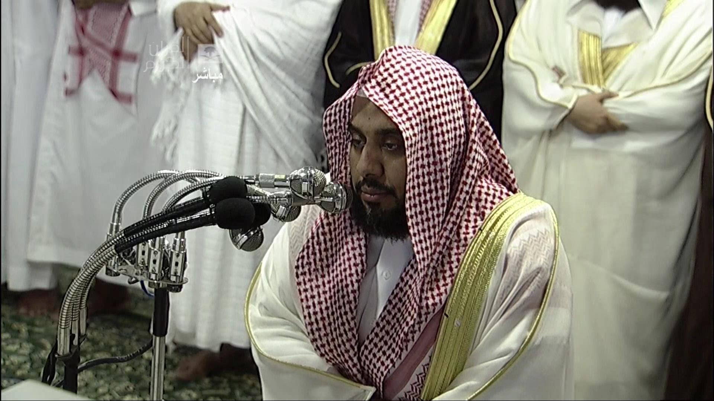
ইমামের কর্তব্য
হিংসা, বিদ্বেষ, প্রবৃত্তির অনুসরণ ও ইসলাম বহির্ভূত কাজকর্ম থেকে দূরে থাকা।

Slide 24
জোড়ায় কাজ
একজন ইমামের পরিচয় ও তাঁর কী কী কর্তব্য তা ব্যাখ্যা কর।

Slide 25
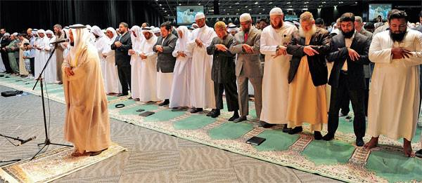
ইমাম
মুক্তাদি
Notes:
-

Slide 26
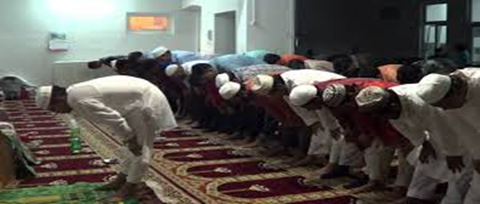
ইমামের পিছনে দাঁড়িয়ে তাঁকে অনুসরণপূর্বক যারা সালাত
আদায় করে, তাদের মুক্তাদি বলা হয়।

Slide 27
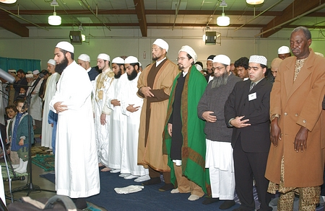
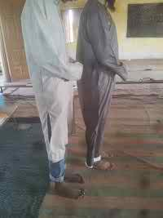
মুক্তাদিগণ ইমামের পিছনে দাঁড়াবে।
মুক্তাদি একজন হলে ইমামের ডান দিকে কিছুটা পিছনে দাঁড়াবে।

Slide 28
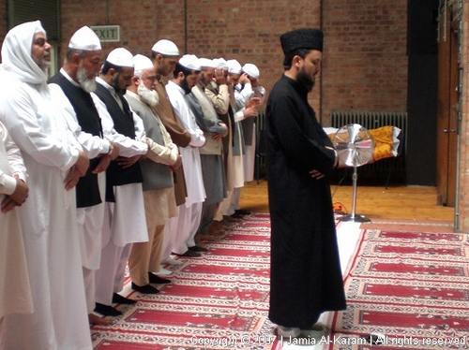
‘আমি এই ইমামের পেছনে সালাত আদায় করছি’।
মুক্তাদি নিয়ত করবে-

Slide 29
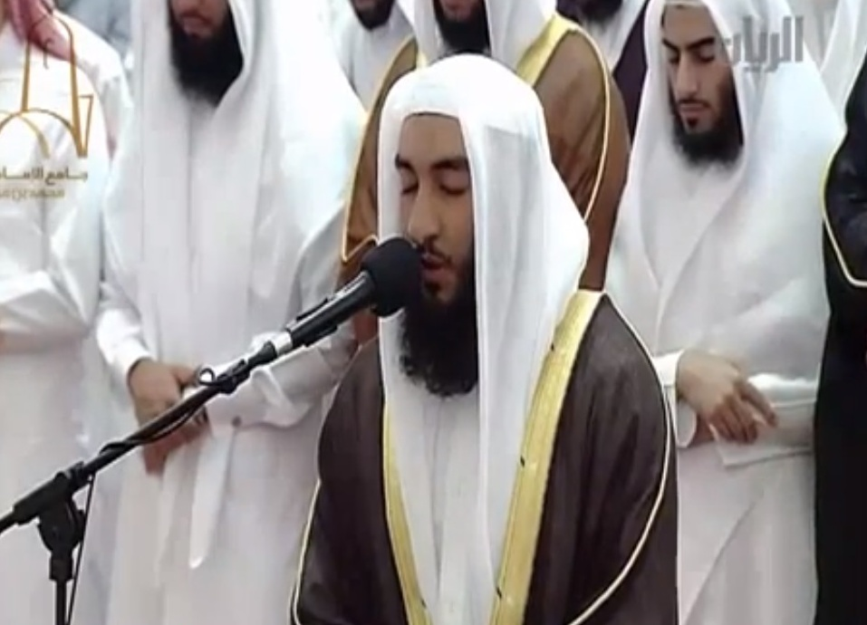
ইমাম তিলাওয়াতে ভুল করলে মুক্তাদি সংশোধন করে দিবে।

Slide 30
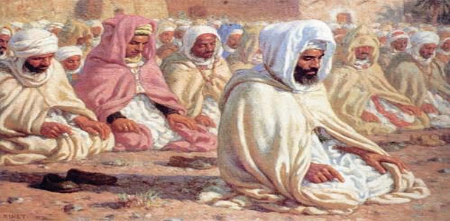
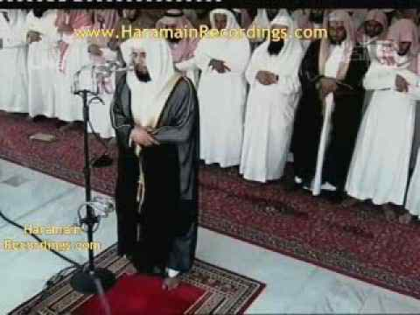
সুবহানাল্লাহ
সুবহানাল্লাহ
যদি ইমাম দাঁড়ানোর পরিবর্তে বসে, বসার পরিবর্তে দাঁড়ায়, তবে
‘সুবহানাল্লাহ’ বলে ইমামকে সংশোধন করে দিবে।

Slide 31
দলীয় কাজ
ইমামের পিছনে নামাজ আদায় করতে মুক্তাদিকে কোন বিষয়গুলোর প্রতি সজাগ থাকতে হবে তা বিশ্লেষণ কর।

Slide 32

উত্তর বলি
জামাআত শব্দের অর্থ কী?
ইমামের সাথে মুক্তাদি একজন হলে, মুক্তাদি কোথায় দাঁড়াবেন?
আল্লাহর নৈকট্য লাভের শ্রেষ্ঠ মাধ্যম কোনটি?
জামাআতে সালাত আদায় সম্পর্কে কুরআনের আয়াতটির অর্থ বল।
ইমাম সালাতের কোন কাজে ভুল করলে মুক্তাদি কী বলে সংশোধন করে দিবে?

Slide 33
বাড়ির কাজ
আল্লাহ পাকের সন্তুষ্টি অর্জন ও অধিক সাওয়াবের আশায় মুমিন বান্দাদের জামাআতে সালাত আদায়ের গুরুত্ব লিখে নিয়ে আসবে ।

Slide 34
আল্লাহ হাফেজ

